Slide 1
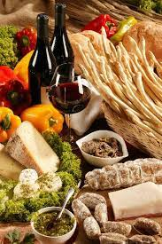
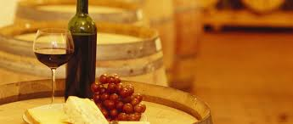

Assapora a Km0!
Obiettivo: trovare uno strumento che faccia crescere il turismo enogastronomico, cioè quel turismo attraibile attraverso proposte di una cucina tradizionale di qualità e di acquisto di prodotti genuini distintivi del territorio
“IIS MEDAGLIA D’ORO”

Slide 2
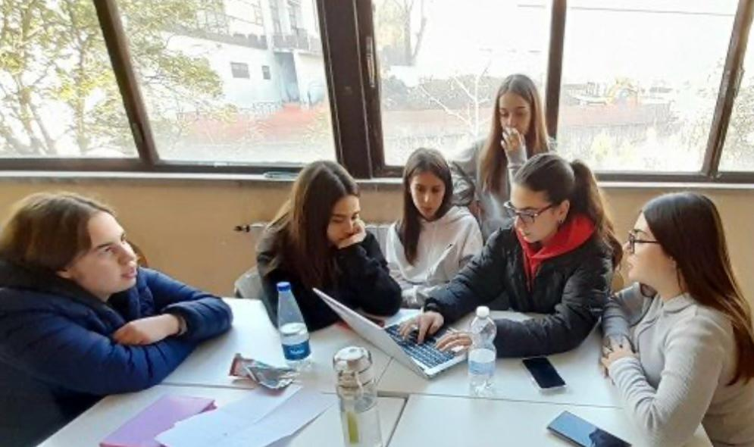
AsiaPaola Gargano (Comune di: Cassino; classe: VA )
Alessia Macari (Comune di: Cassino; classe: VA )
Marylou Ruscito (Comune di: Pontecorvo; classe: VA )
Ilaria De Rosa (Comune di: Sant’Elia; classe: VA )
Alessandra Vano (Comune di: Cervaro; classe: VA )
Vanessa Mignanelli (Comune di: Cassino; classe: VA )

Slide 3
Scenario
Territorio | DMO presenti | Attrattività | Target
Lazio meridionale | -Terra dei cammini -Lazio In | -Cantine -Ristoranti -Percorso culinario | Adulti(over 30)
Sollecitazioni: le DMO devono trovare come incrementare il turismo sul proprio territorio valorizzando la cucina tradizionale e i prodotti enogastronomici delle imprese locali
Opportunità: Se si incrementa il turismo enogastronomico si ottiene anche la possibilità di far conoscere le altre attrattività che il territorio offre per incrementare ulteriormente il turismo
Criticità: le pietanze tradizionali fanno parte della cultura locale, ma le ricette sono conservate dagli anziani e rischiano di essere perse con la loro morte. I produttori di prodotti locali rischiano di scomparire perché i figli non seguono le orme dei padri
Vincoli: il progetto deve concludersi entro il 22 di gennaio 2024, l’area di intervento è quello circoscritto dalla DMO Terra dei Cammini

Slide 4
Analisi (modalità)
Interviste
Ricerca delle informazioni su Internet
Interviste ai produttori
Interviste a ristoratori
Interviste ai cittadini che conoscono le tradizioni culinarie

Slide 5
INTERVISTA AL PRESIDENTE DELLA DMO ‘TERRA DEI CAMMINI’:
Alfonso Testa ha risposto alle interviste fatte dagli alunni e ha spiegato che il primo passo per valorizzare il territorio e le sue risorse è conoscere la storia e le materie prime. Ha citato: il peperone di Pontecorvo; le castagne di Terelle; il tartufo; il formaggio (bianco) della capretta bianca ; il pane di Sant’Elia; l’olio; il vino di Esperia e Atina. (La DMO non dispone di un sito internet)
RICERCA DELLE INFORMAZIONI SU INTERNET:
Per comprendere come valorizzare i prodotti tipici del proprio territorio al fine di alimentare il turismo enogastronomico , è importante anche effettuare svariate ricerche su internet per venire a conoscenza di cosa cerca il turista, come attirarlo sul territorio, e mettere in luce il patrimonio enogastronomico (es. siti esplorati: easyciociaria; agriturismo.it; ciociaria in tour)

Slide 6
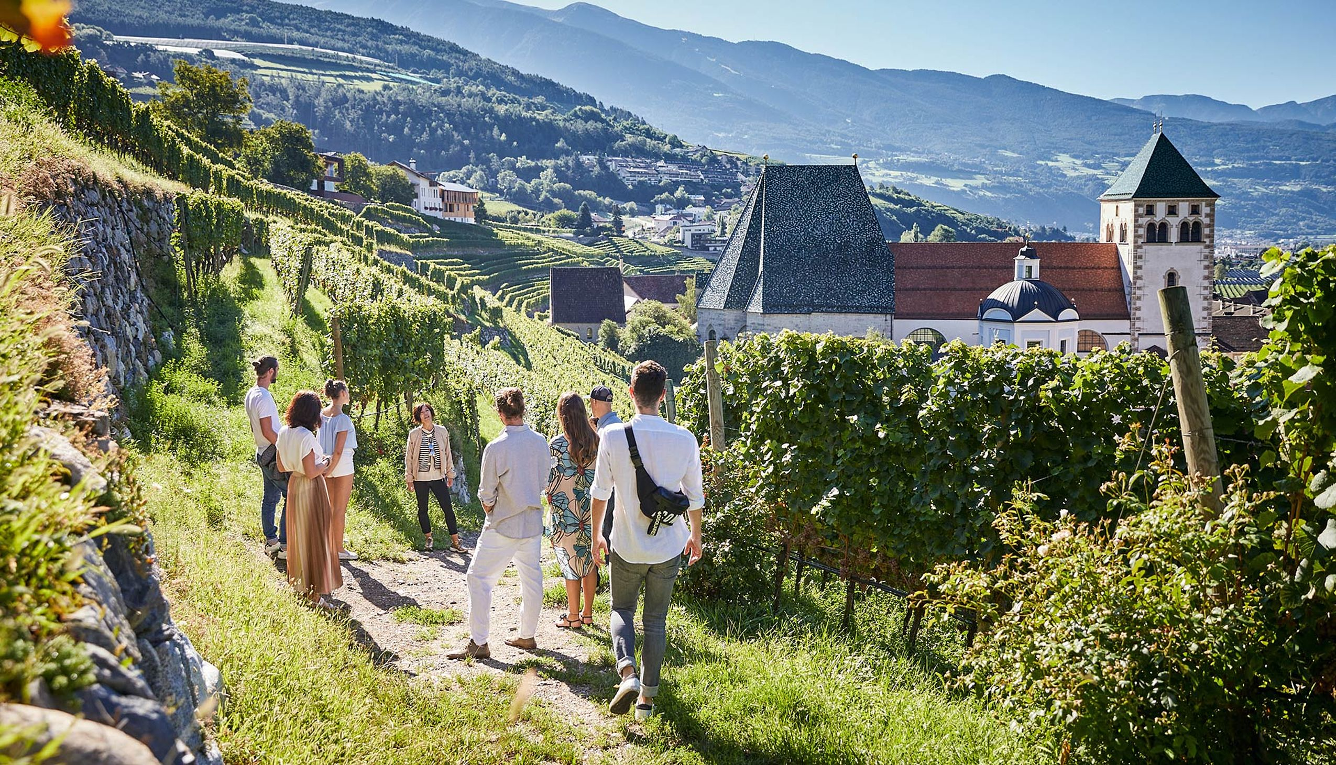
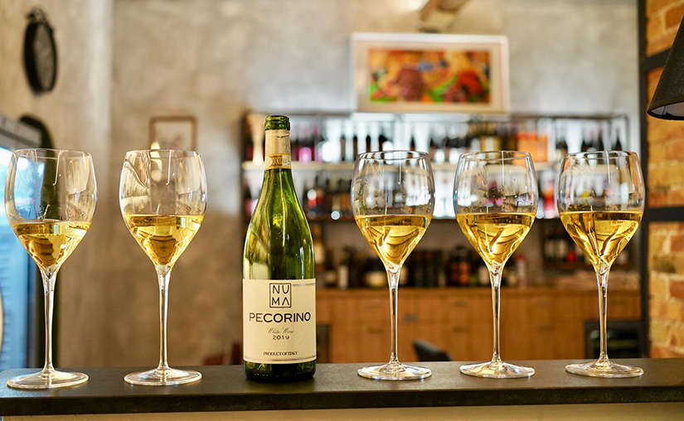
3. INTERVISTA AI PRODUTTORI:
È fondamentale inoltre conoscere il pensiero degli esperti del settore. In particolare la rubrica «InCantinaintervista» ha ospitato Amedeo Iafrate, presidente dell’associazione di vini ‘Ciociaria Naturale’ . L’associazione nasce dall’idea di promuovere la Ciociaria in tutta la sua bellezza attraverso il vino. Secondo Amedeo Iafrate, uno dei modi migliori per valorizzare l’enogastronomia del territorio sono sicuramente le visite guidate, le degustazioni e l’ospitalità. (informazioni prese dal sito: incantina.info)

Slide 7
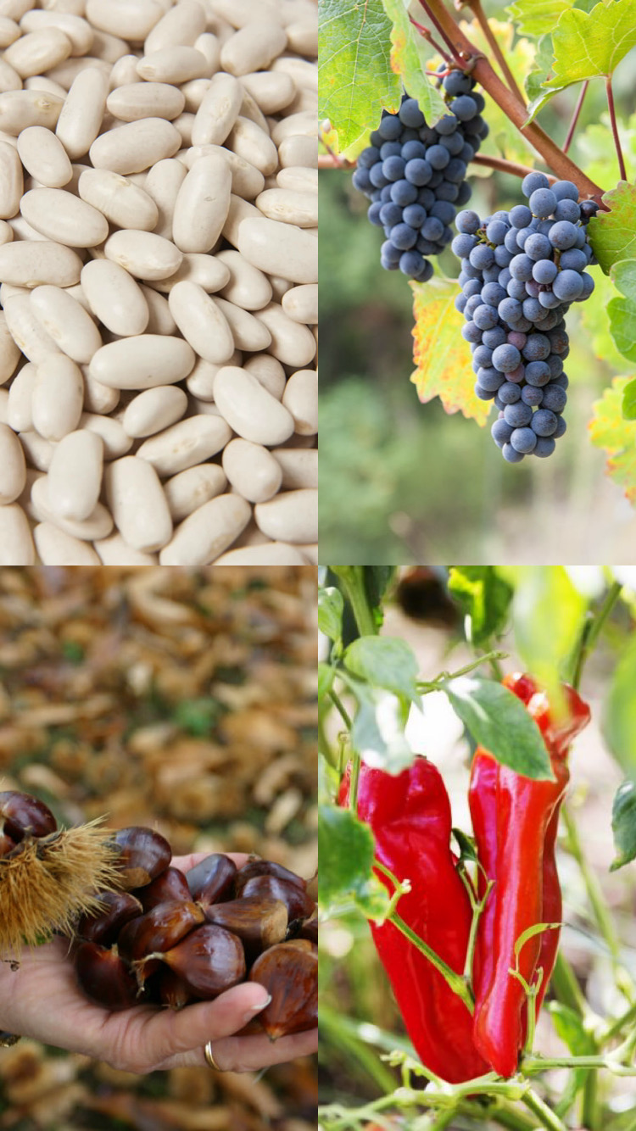
4. INTERVISTA AI RISTORATORI:
È di particolare rilevanza anche intervistare i ristoratori, che dovrebbero proporre ai consumatori sempre prodotti tipici locali per valorizzare il territorio. Ad esempio, da poco vincitore del programma televisivo «4 Ristoranti», Valerio Ricciardi ha mostrato l’importanza dell’uso di prodotti tipici locali km 0 per dare vita anche a piatti più articolati. (informazioni prese dal sito romasudonline.it)

Slide 8
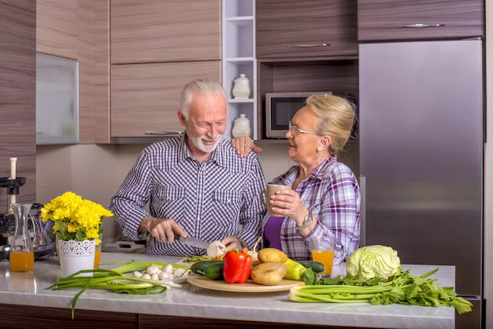
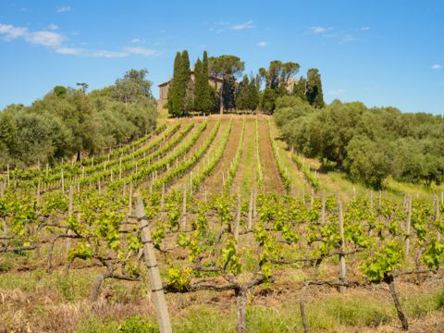
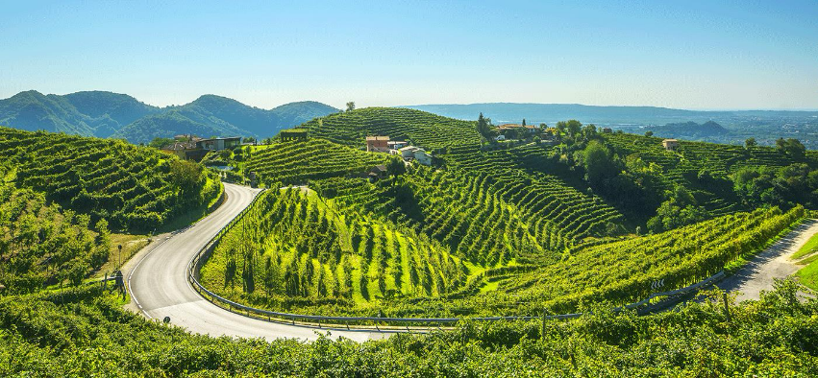
Benchmarking
Il progetto SEAN (Cassino, Sant’Andrea del Garigliano, Sant’Apollinare, Sant’Ambrogio sul Garigliano, Piedimonte San Germano, Vallemaio)
http://www.associazioneseraf.it/progetti/scheda_progetto.html?cod_progetto=33
Il progetto del Cesanese (Cesano)
http://www.associazioneseraf.it/progetti/scheda_progetto.html?cod_progetto=20
la strada del Prosecco (Treviso)
https://www.coneglianovaldobbiadene.it/

Slide 9
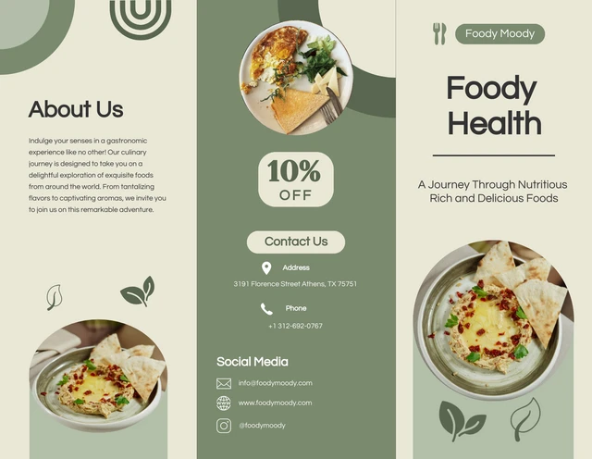
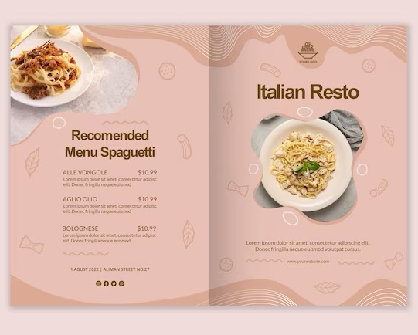
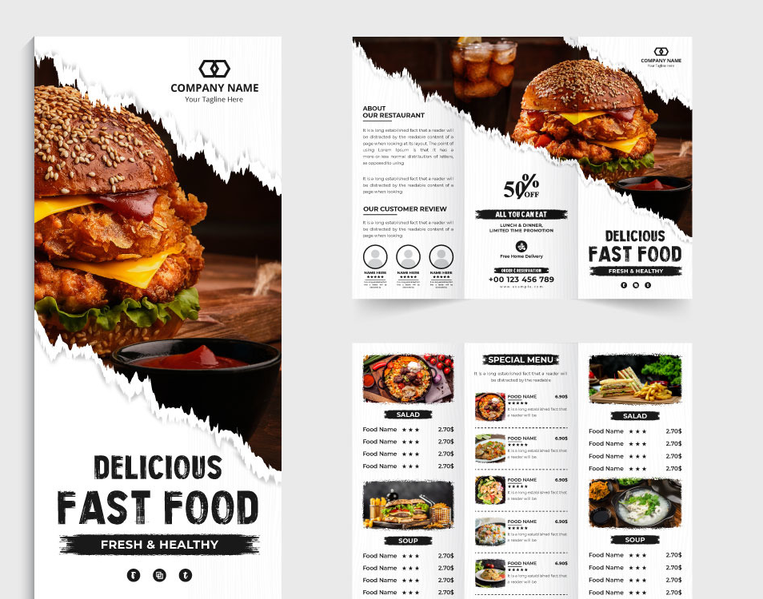
Per promuovere questi evento, si possono utilizzare come strumento le brochure che sia in grado di attirare l’attenzione dei turisti, spingendoli a conoscere e assaporare i prodotti ciociari.

Slide 10
Progettazione
Scegliere uno strumento autonoma , esempio la via del gusto, la via del pane, la cucina ciociara (dove e cosa )
Oppure una soluzione che combina la tipicità delle pietanze con le caratteristiche dei turisti delle tre attrattività: il mangiare per il Camminatore, per il turista interessato all’Archeologia, per il turista interessato alla Memoria
Scegliamo di rivolgerci ai turisti in generale per offrirgli la cucina ciociara.

Slide 11
Proponiamo il percorso Enogastronomico “I saggi degli assaggi” da sottoporre ai turisti che scelgono di visitare Cassino alla scoperta dei prodotti del territorio.
L’associazione “Vecchia Cassino” promuove la celebrazione delle tradizioni ciociare assaporando i prodotti tipici del territorio.
In particolare, si tratta di una manifestazione concepita come momento conviviale per celebrare la tradizione e assaporare i panini dei nonni in chiave moderna.

Slide 12
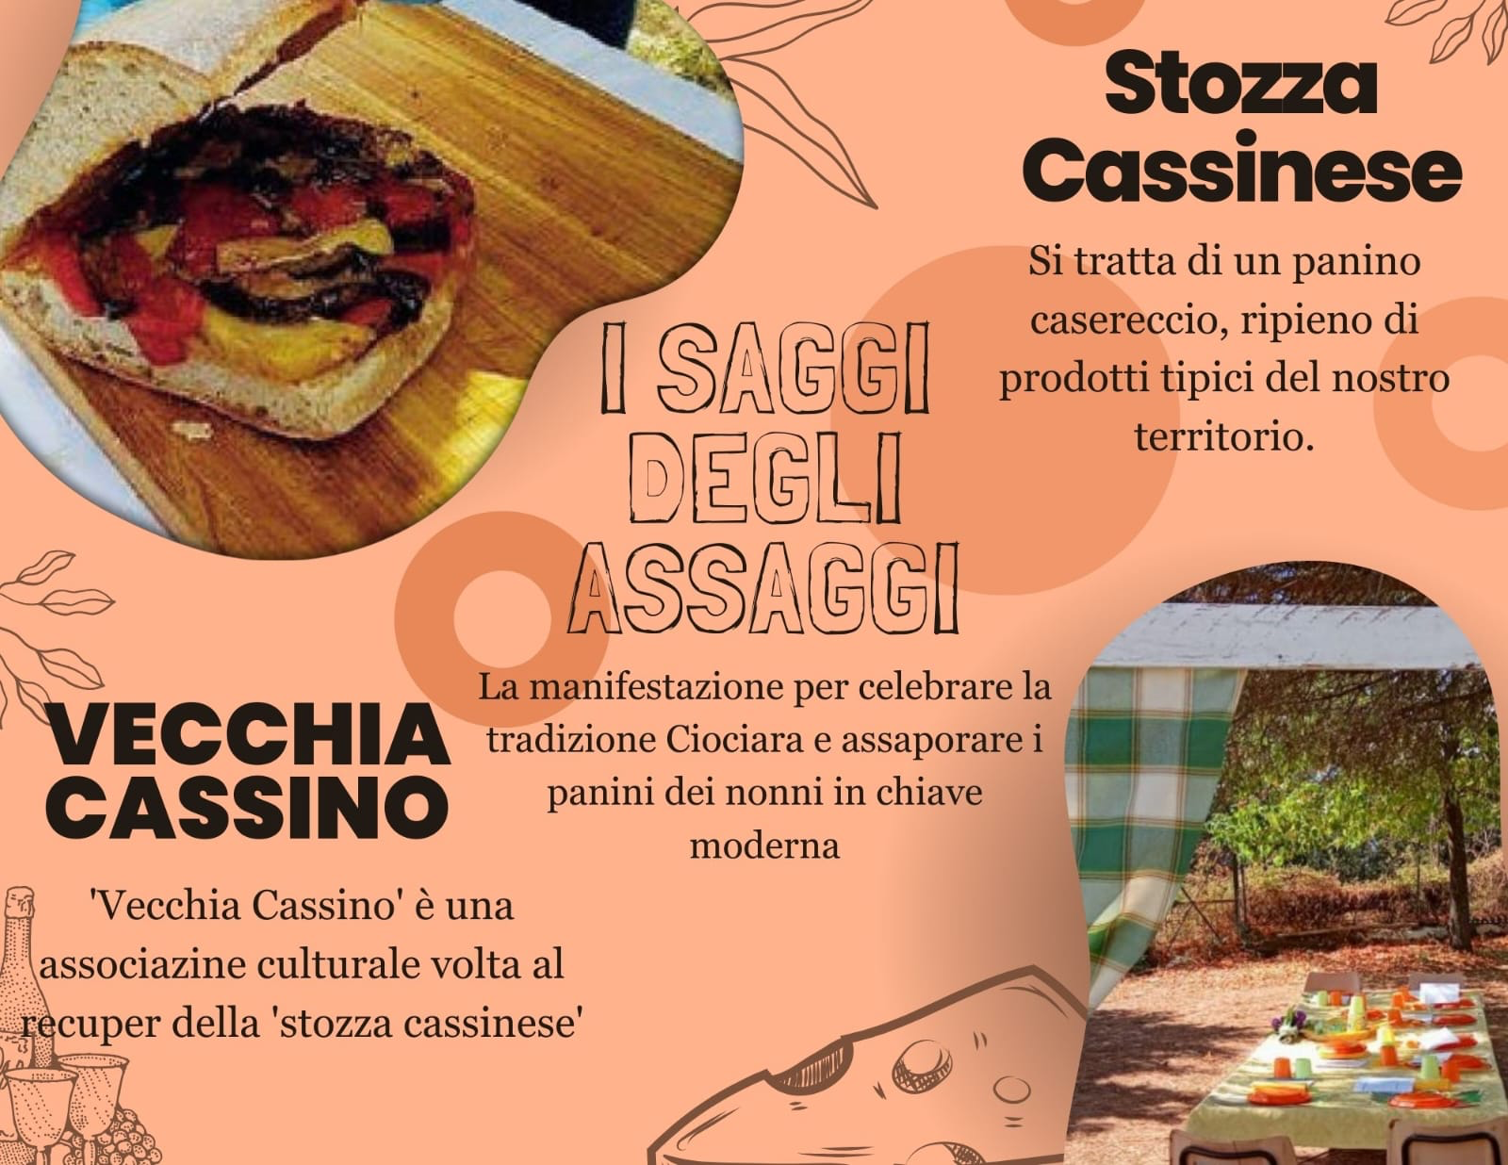
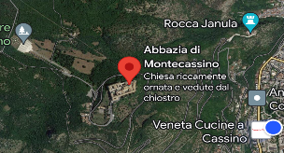
La nostra brochure
Montecassino, località Sant’Antonio

Slide 13
Apprendimento di sottogruppo
Durante la produzione del lavoro di progettazione partecipata , il gruppo ha appreso:
Lavoro di squadra;
Conoscenza del territorio in cui si vive;
(Imparare ) come progettare;
(Imparare a) ricercare le informazioni;
a Valorizzare il proprio territorio e promuoverlo al pubblico.
che è possibile e utile svolgere un ruolo attivo nel cambiare la cultura della comunità dove viviamo da industriale a turistica

Slide 14
Apprendimento individuale
Ognuna di noi ha appreso:
Come condividere il proprio pensiero con le altre e confrontarsi;
Come conoscere il nostro territorio e le risorse che ha da offrire;
Abbiamo imparato ad utilizzare il “Problem solving”;
Imparare a progettare prima di produrre il prodotto finale
A ritornare sull’Analisi e sul Benchmarking quando dobbiamo precisare la soluzione progettuale

